Slide 1

Mojave of Pos
ELBON THE TABLE
김남규
임한의
천호성

Slide 2

진행순서
-> 11월 기획안
-> 계획표
-> DB설계
-> 팀원분담표
-> 포스기 실행

Slide 3
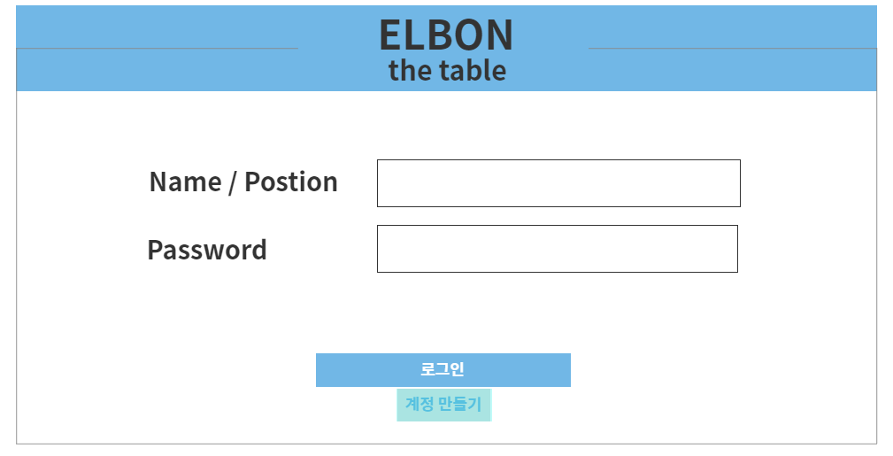
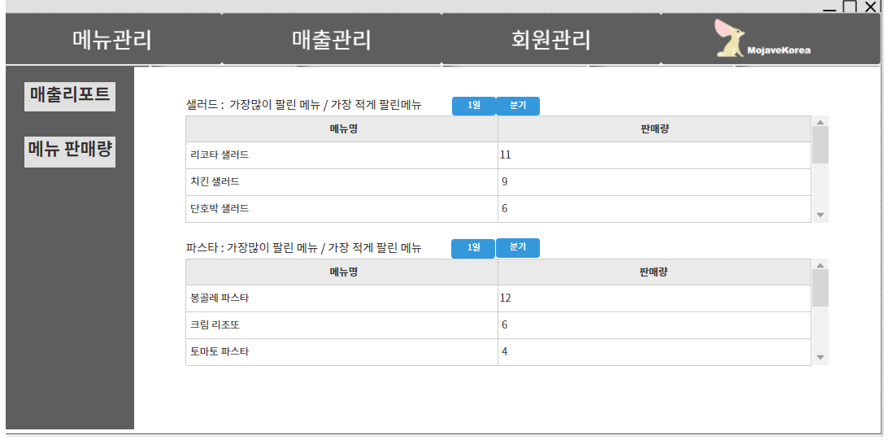
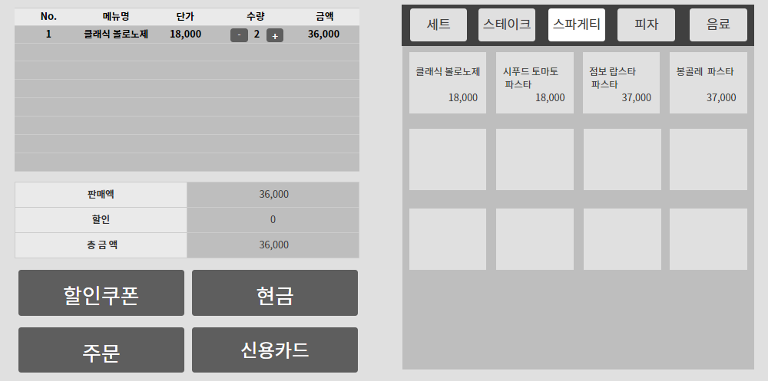
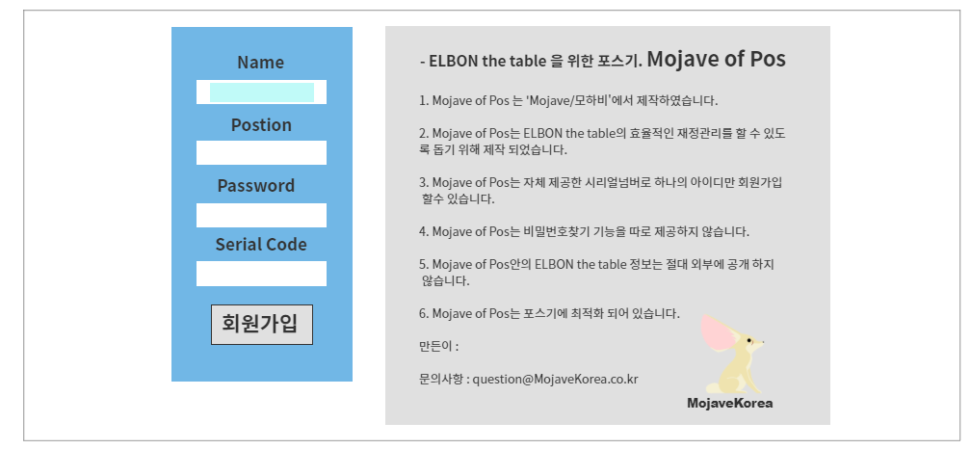
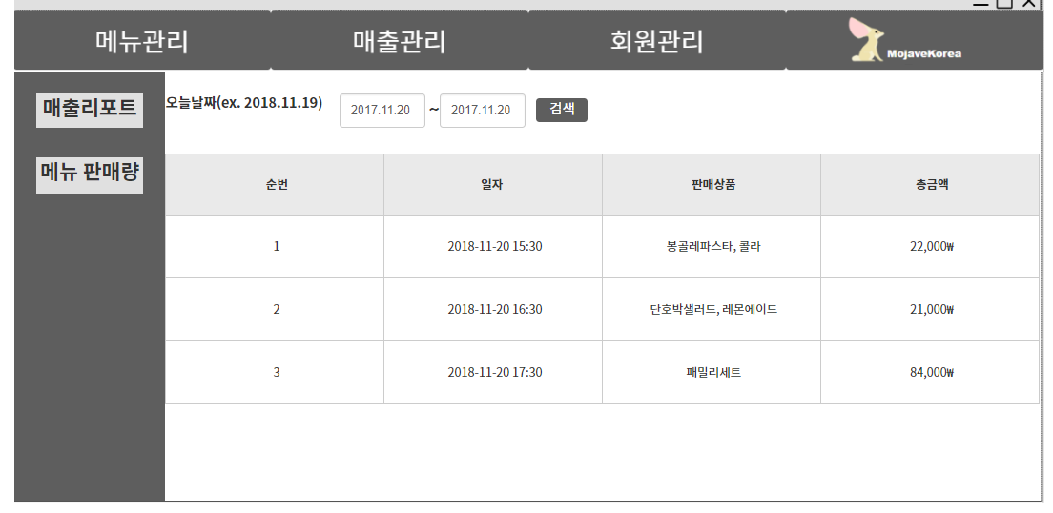
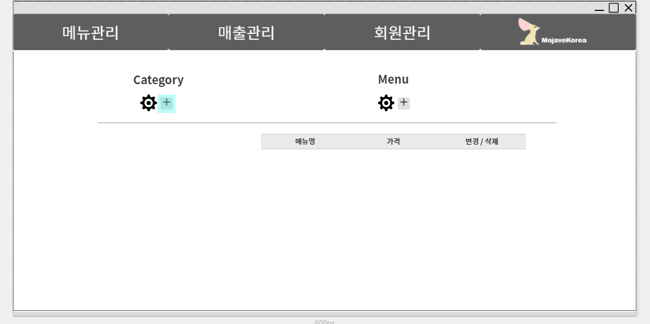
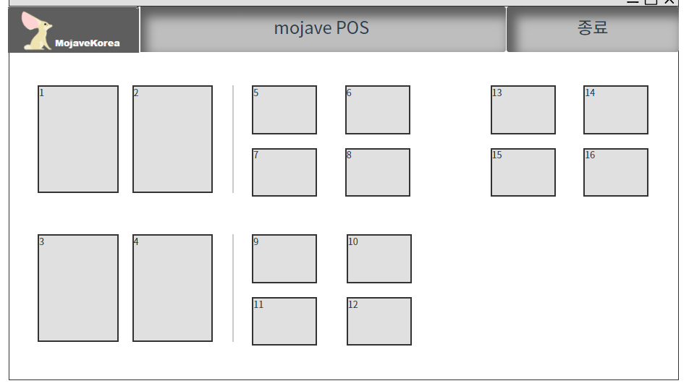
11월 기획안
수정사항
1. 메뉴판매량 -> 그래프 표현
2. 회원목록 삭제
3. 판매 메뉴 디자인 수정

Slide 4




개발환경
폼 <-> API
API <-> DB<프로시저>

Slide 5
Pos 계획표
11/20 - 11/25
화면설계 : 6일
11/26 - 11/30
DB 모델링 : 5일
12/4 - 12/30
기능 및 통합 구현 27일
11/26 - 11/30
DB 모델링 : 5일
11/21 - 11/25
모듈화 설계 : 6일
12/1 - 12/3
화면 구현 : 3일

Slide 6
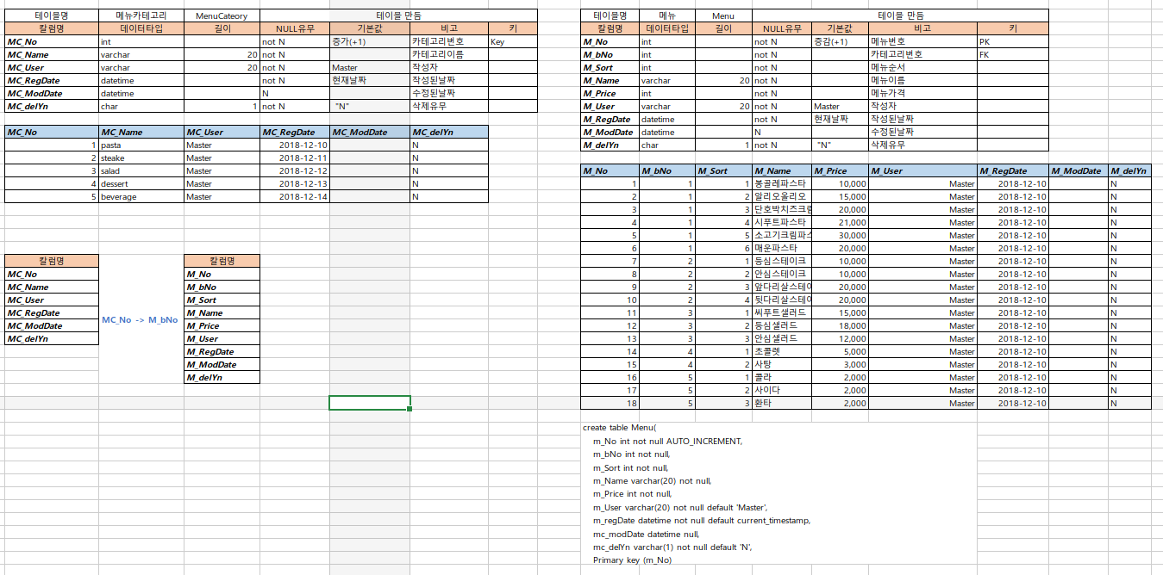
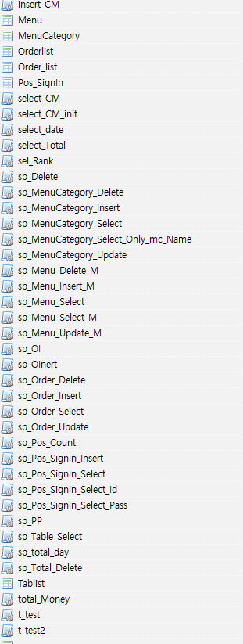
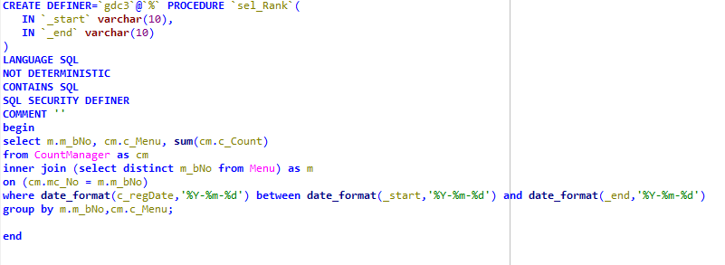
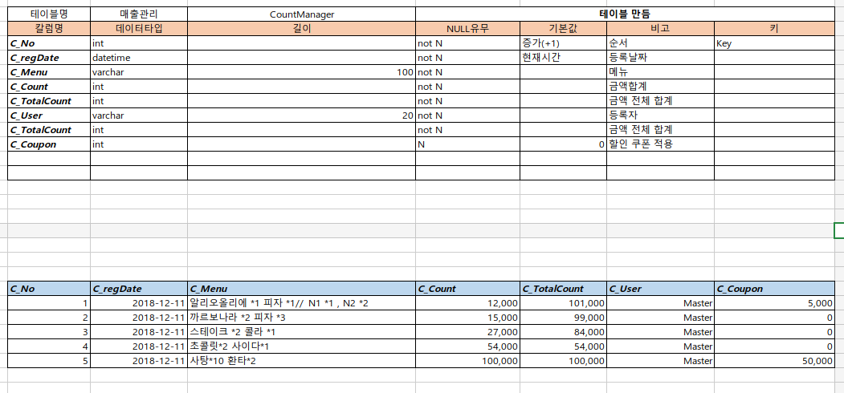
DB설계
총 테이블 갯수 : 7개
총 프로시저 갯수 : 29개

Slide 7
DB - 프로시져
김남규
임한의
천호성
insert_CM
메뉴,주문내역,매출관리 테이블을 조인 후 결제완료 버튼을 누르면CountManager(매출관리 테이블)에 삽입.
주문리스트 테이블에서 삭제가 완료된것을 추가하되 기존에 있던것은 제외하는 조건절 추가
select_CM
매출관리 테이블을 전체 출력
select_CM_init
매출관리 테이블을 전체 출력하되 오늘 날짜만 출력
select_date
매출관리 폼에서 날짜기간을 선택하고 기간안의 매출관리테이블 출력
select_Total
매출관리 테이블에서 날짜기간을 고르고 선택된 날짜기간 안의 총금액 셀렉
sel_Rank
메뉴,매출관리 테이블을 조인하고 카테고리,메뉴,메뉴당 판매갯수를 셀렉문
테이블>> 4개
Menu
MenuCategory
Tablist
Order_list
MainPos폼
sp_Table_Select 테이블 정보 프로시저
sp_Order_Select 주문 테이블 프로시저
CountView 폼
sp_Table_Select 테이블 정보 프로시저
sp_MenuCategory_Select 메뉴카테고리 프로시저
sp_Menu_Select 메뉴 프로시저
sp_Order_Select 주문 테이블 프로시저
sp_Order_Insert 주문 추가 프로시저
sp_Delete 주문 취소 프로시저
sp_Total_Delete 주문 전체 취소 프로시저
sp_Order_Update 주문 수정 프로시저
Cash 폼
Total 값만 받아서 연산처리
테이블>> 3개
Menu : 메뉴 입력 수정 삭제
MenuCategory : 카테고리
Pos_SignIn : 포스기 회원가입
프로시저>> 13개
sp_menuCategory_Delete : 카테고리 삭제
sp_menuCategory_Insert : 카테고리 입력
sp_menuCategory_Select : 카테고리 출력
sp_menuCategory_Select_Only_Mc_Name :
카테고리 중 mc_Name 열 출력
sp_menuCategory_Update : 카테고리 업데이트
sp_Menu_Delete-M : 메뉴 삭제
sp_Menu_Insert-M : 메뉴 입력
sp_Menu_Select-M :메뉴 출력
sp_Menu_Update-M : 메뉴 업데이트
SP_Pos_SignIN_Insert : 포스기 회원가입 입력
SP_Pos_SignIN_Select : 포스기 회원가입 선택
SP_Pos_SignIN_Insert_Id : 포스기 아이디 출력
SP_Pos_SignIN_Insert_Pass : 포스기 비밀번호 출력

Slide 8
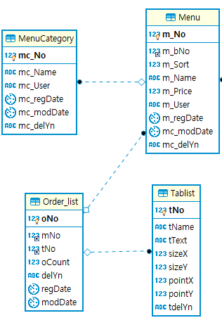
분담 : 김남규
MainPos폼
테이블 화면을 보여지는 메인 화면
sp_Table_Select 프로시저를 활용하여 테이블 번호를 받아옴.
(테이블 사용 유무를 관리하기위해 테이블로 관리)
sp_Order_Select 주문 테이블 프로시저
(테이블 클릭시 해당 테이블의 주문 목록을 관리하기 위한 프로시저)
CountView폼
주문목록 및 메뉴 주문 화면
sp_Menu_Select 메뉴 프로시저
sp_Order_Insert 주문 추가 프로시저
sp_Delete 주문 취소 프로시저
sp_Total_Delete 주문 전체 취소 프로시저
sp_Order_Update 주문 수정 프로시저
cash폼
결제 폼 sdi로 구성

Slide 9
분담 : 임한의
매출 관리 폼>>
매출관리 폼을 열면 당일 날 무엇이 판매되었는지, 총 얼마를 벌었는지를 알 수있다.
또 시작,종료날짜를 정하고 검색을 하면 그 기간안의 수입과 판매내역들이 날짜별로 출력이 된다.
메뉴 순위 폼>>
연도를 텍스트박스를 통해 입력받고 분기를 고르면 각 카테고리별 메뉴 판매 갯수를 알수 있어
보다 편한 메뉴관리를 할 수 있다.
기타>>
- 주문 폼에서 +,-버튼을 통해 메뉴의 수량을 조절하고 그에 따른 금액을 출력할 수 있게 하였다.
- 선택취소버튼을 통해 잘못 넣은 메뉴를 취소 할 수 있게하였다.
- 전체취소버튼을 통해 주문리스트를 한번에 취소할 수 있게하였다.
- 현금 결제 시 결제 완료버튼을 클릭하면 매출관리 테이블에 데이터를 넣을 수 있게 하였다.

Slide 10
분담 : 천호성
- LOGIN
- ID_Maker
- FORM_03
- MenuForm
->Cateory_Insert_modal
->Category_Update_delete_modal
->Menu_Insert_modal
->Menu_update_delete_modal
LOGIN<로그인창>
아이디 비밀번호 입력<AP프로>
예외처리
입력 안됐을시
아이디 비밀번호가 맞지 않을때<AP프로>
ID_Maker<회원가입창>
아이디 비밀번호 입력<AP프로>
예외처리
코드번호 안맞을시
2개 이상 가입은 안되게끔<AP프로>
FORM_03<공용창>
실시간 매출액 확인<AP프로>
예외처리
장사시작하면 버튼 및 하단 문구가 바뀜
MenuForm<메뉴관리창>
Modal 에 관한 AP프로

Slide 11
분담 : 천호성
P_Pos_SignIN_Insert_Id
http://192.168.3.28:5000/SI_select_Pos_Id
Login Form
http://192.168.3.28:5000/SI_select_Pos_Pass
P_Pos_SignIN_Insert_Pass
ID_Maker
http://192.168.3.28:5000/sp_Pos_Count
SP_Pos_SignIN_Insert
http://192.168.3.28:5000/SI_insert_Pos
sp_menuCategory_Select_Only_Mc_Name
FORM_03
http://192.168.3.28:5000/F3_total_day
sp_menuCategory_Insert-M
sp_Menu_Select-M
http://192.168.3.28:5000/mc_select
MenuForm
sp_menuCategory_Update-M
http://192.168.3.28:5000/mn_select
http://192.168.3.28:5000/mc_insert
sp_menuCategory_Delete-M
Cateory_Insert_modal
http://192.168.3.28:5000/mc_update
http://192.168.3.28:5000/mc_delete
sp_Menu_Insert-M
Category_Update_delete_modal
sp_Menu_Update-M
Menu_Insert_modal
http://192.168.3.28:5000/mn_insert
http://192.168.3.28:5000/mn_update
sp_Menu_Delete-M
Menu_update_delete_modal
http://192.168.3.28:5000/mn_delete

